Slide 1
Facelets

Slide 2
Facelets
Permiten generar las vistas empleando plantillas.
Dispone de un namespace para las etiquetas
La plantilla se define como una vista normal, definiendo huecos en los que se podrán insertar elementos que varían.
xmlns:ui="http://java.sun.com/jsf/facelets"

Slide 3
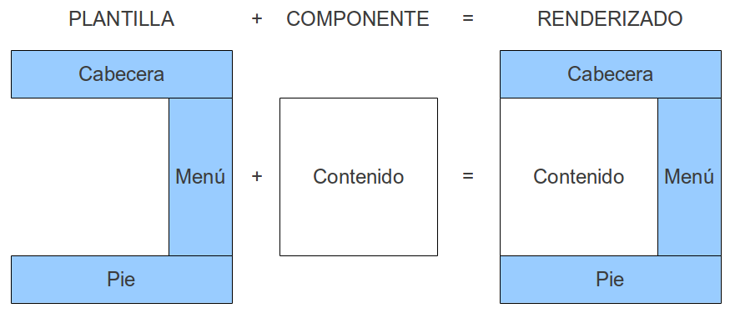
Facelets

Slide 4
Facelets
En la plantilla, los huecos, serán definidos con la etiqueta.
Las paginas que empleen la plantilla, tendrán como nodo principal
Y definirán el relleno de los huecos con
<ui:insert name=“head”>
<ui:composition template=“/plantilla.xhtml">
<ui:define name=“head”>

Slide 5
Facelets
O también con
Que permite referencia a ficheros xhtml, a los cuales puede pasarles parámetros.
<ui:include src=“cabecera.xhtml”>

